Slide 1
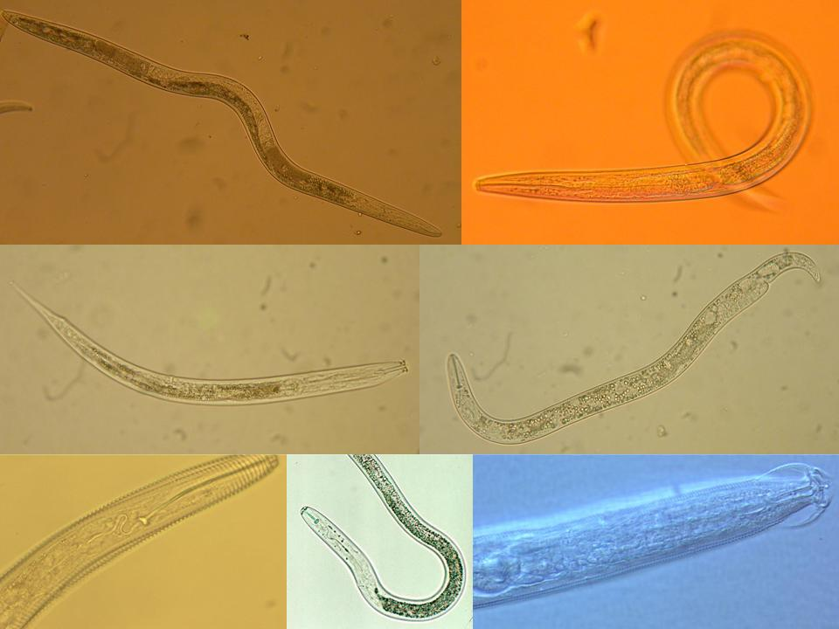
Identificación de los Nematodos y Ecología del Suelo
Clase 2a
Nematodos que se alimentan de
bacterias y hongos
Howard Ferris
Gabriela Soto
Alejandro Esquivel
Notes:
30 min talk
Interactions:
Nematodes affect other organisms, other organisms affect nematodes
Nematodes feed on plants – plants provide food for nematodes.
Nematodes feed on bacteria, nematodes farm bacteria – in soil, insects,
bacteria feed nematodes, bacteria kill nematodes
Nematodes feed on fungi and are fed upon by fungi.
Nematodes feed on protozoa and microarthropods, tardigrades, mites,
collembola and are fed upon
What are the ecosystem effects (effects on functions)?
Enrichment
Movement of and to resources
Nutrient and carbon cycling
Nutrient and carbon movement and sequestration
Effects on services?
Antagonists of nematodes occur in many groups of organisms that are components of the soil food web.
The interactions of many soil organisms results in biological buffering or regulation of the nematode population through the mechanisms of Exploitation, Competition, and Antibiosis
1

Slide 2
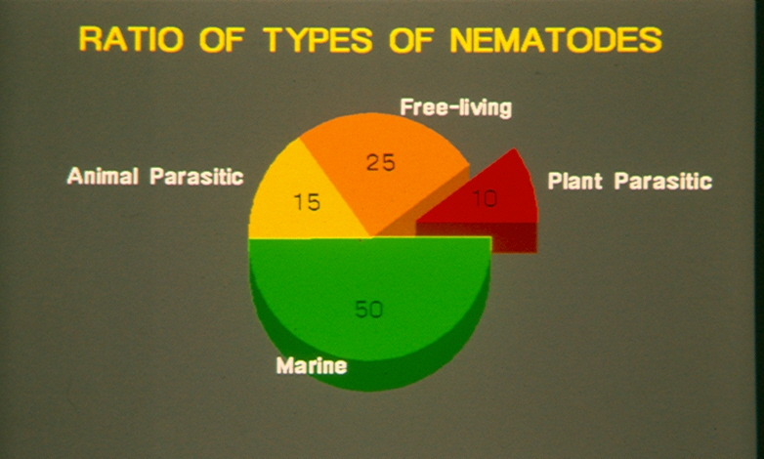
Los Nematodos
de vida libre
parásitos de animales
parásitos de plantas
marinos

Slide 3
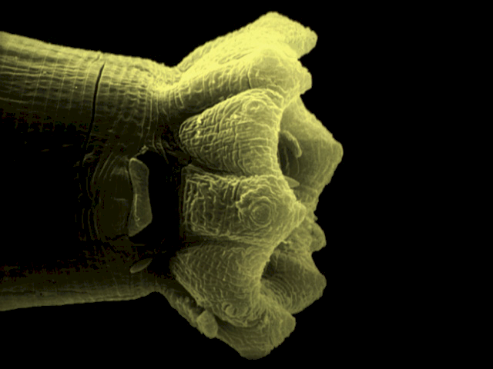
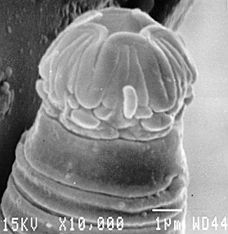
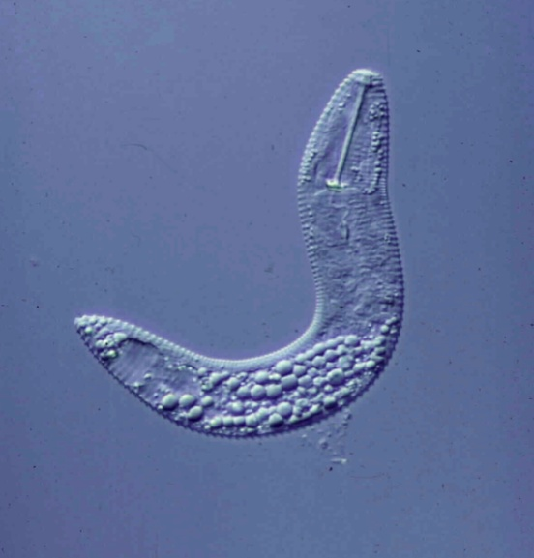
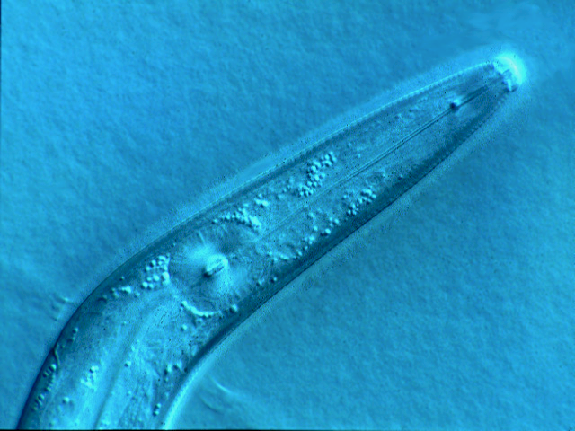
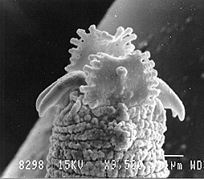
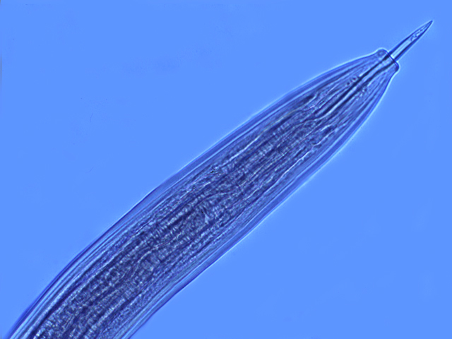
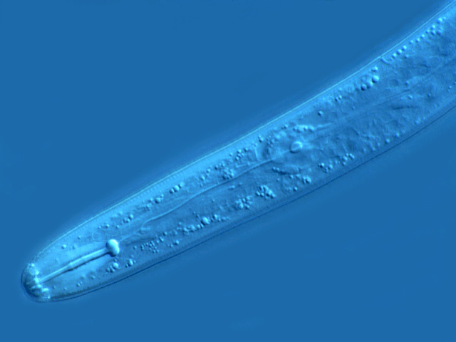
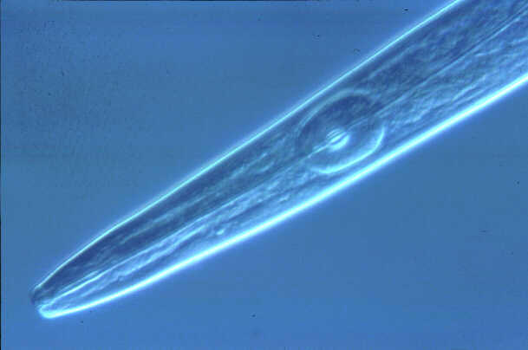
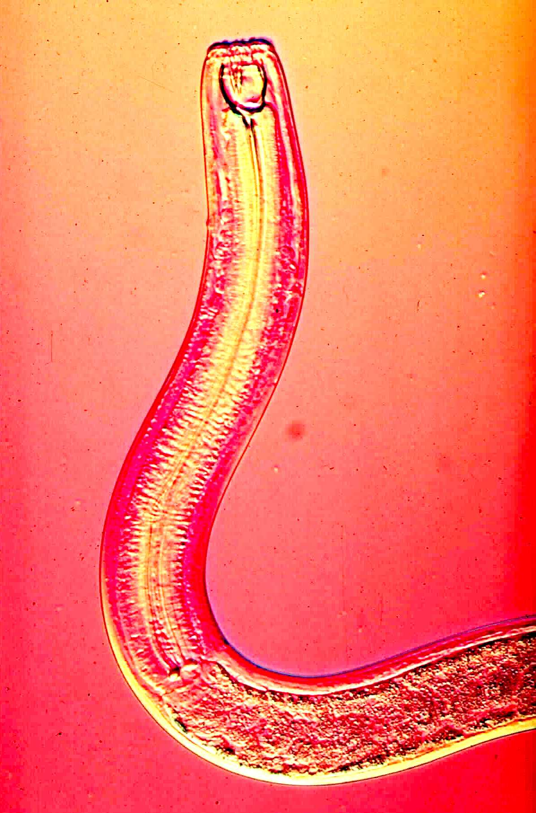
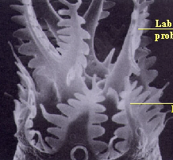
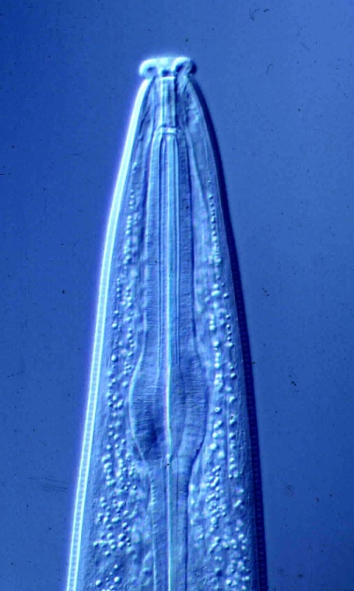
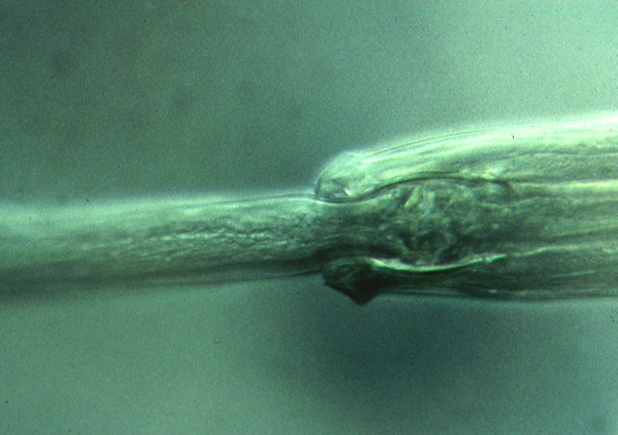
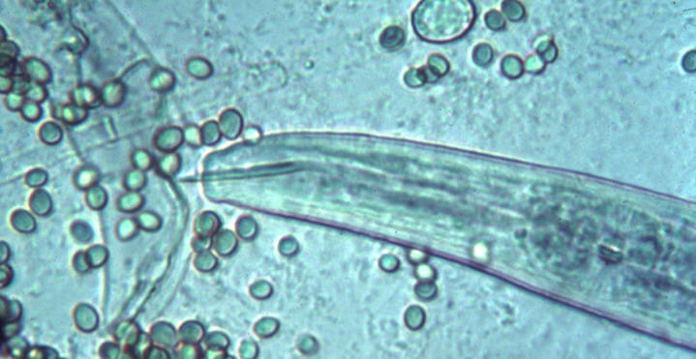
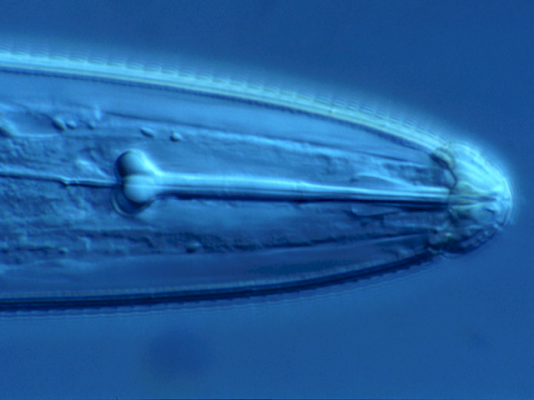
Diversidad Funcional de los Nematodos

Slide 4
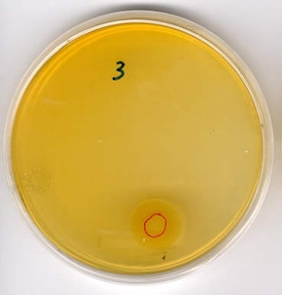
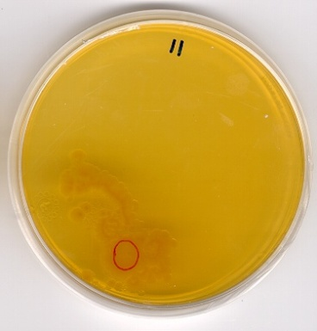
Algunos Funciones que estan Servicios:
Mineralizar las moléculas orgánicas
Acelerar “turnover” Redistribuir los organismos en el espacio Aumentar la producción agrícola
Nematodos que se alimentan de
bacterias y hongos
Características y ecología

Slide 5
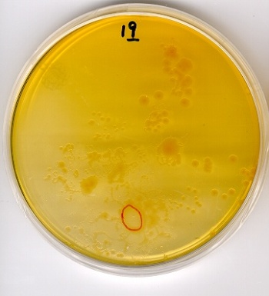
Distribución de los organismos a nuevos recursos
ecología del comportamiento
bacteria y nematodos bacteriovoros
0 nematodos
5 nematodos
20 nematodos
Células Bacterianas
Abundancia de Nematodos
Fu et al. 2005

Slide 6
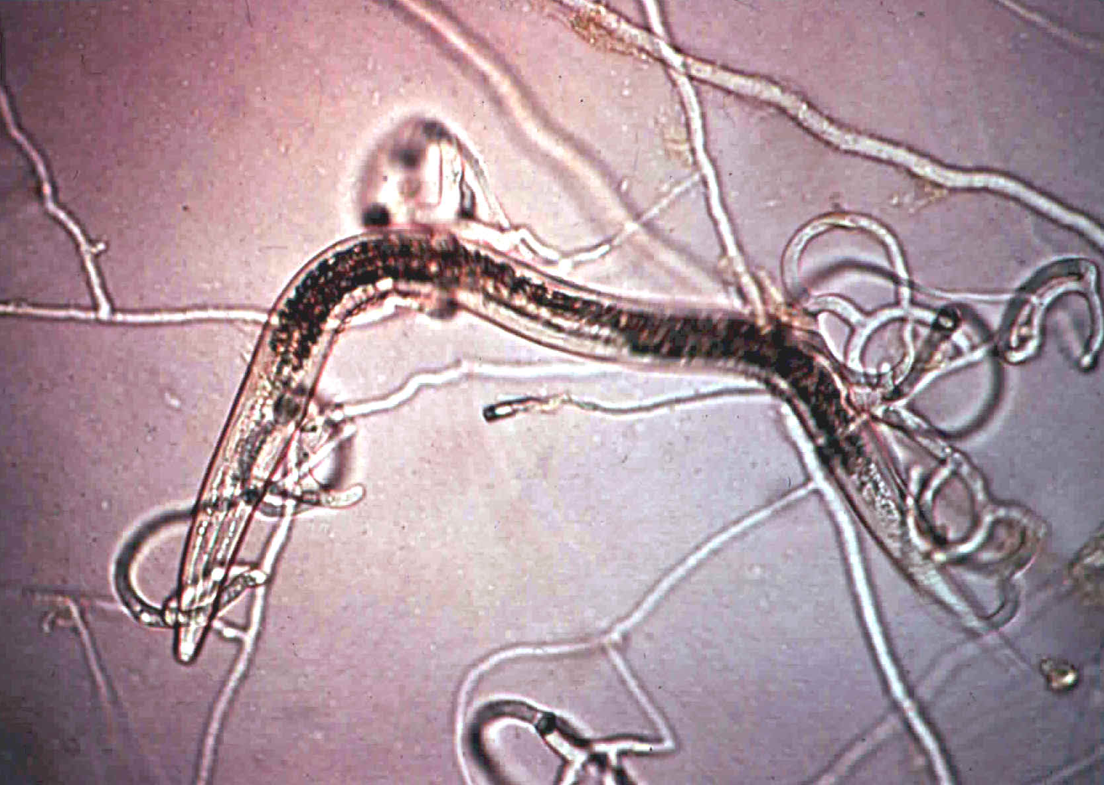
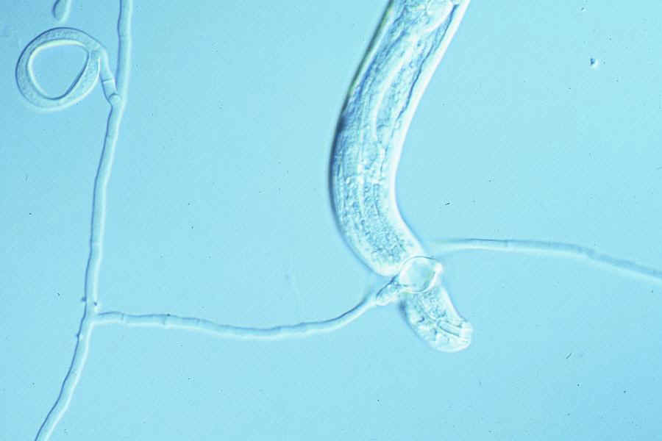
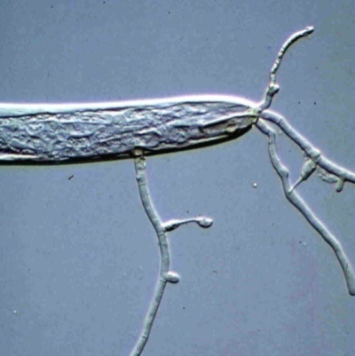
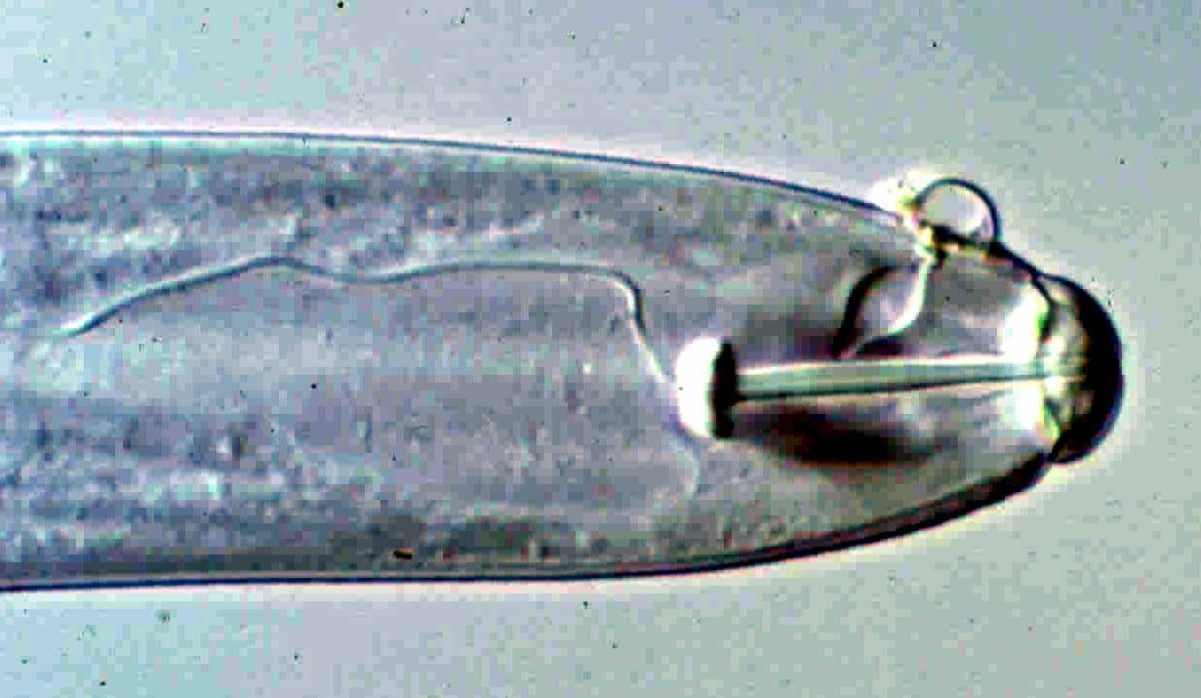


Distribución de los organismos a nuevos recursos y la regulación biológica
Los hongos capturan nematodos a través de:
1. trampas, redes y hifas adhesivas
2. esporas que se desprenden de las hifas

Slide 7
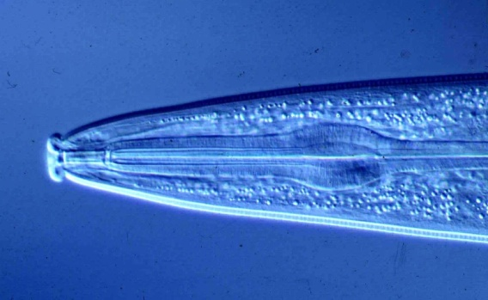
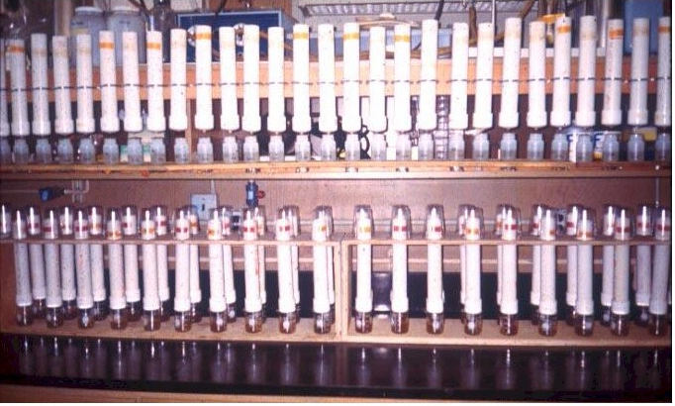
La explotación de servicios de los ecosistemas: El servicio N-mineralización de los nematodos bacteriófagos
Mineralization Nitrogéno

Slide 8
C
C:N = 4:1
N
C:N = 6:1
bacteria
nematodo bacteriovoro

Slide 9
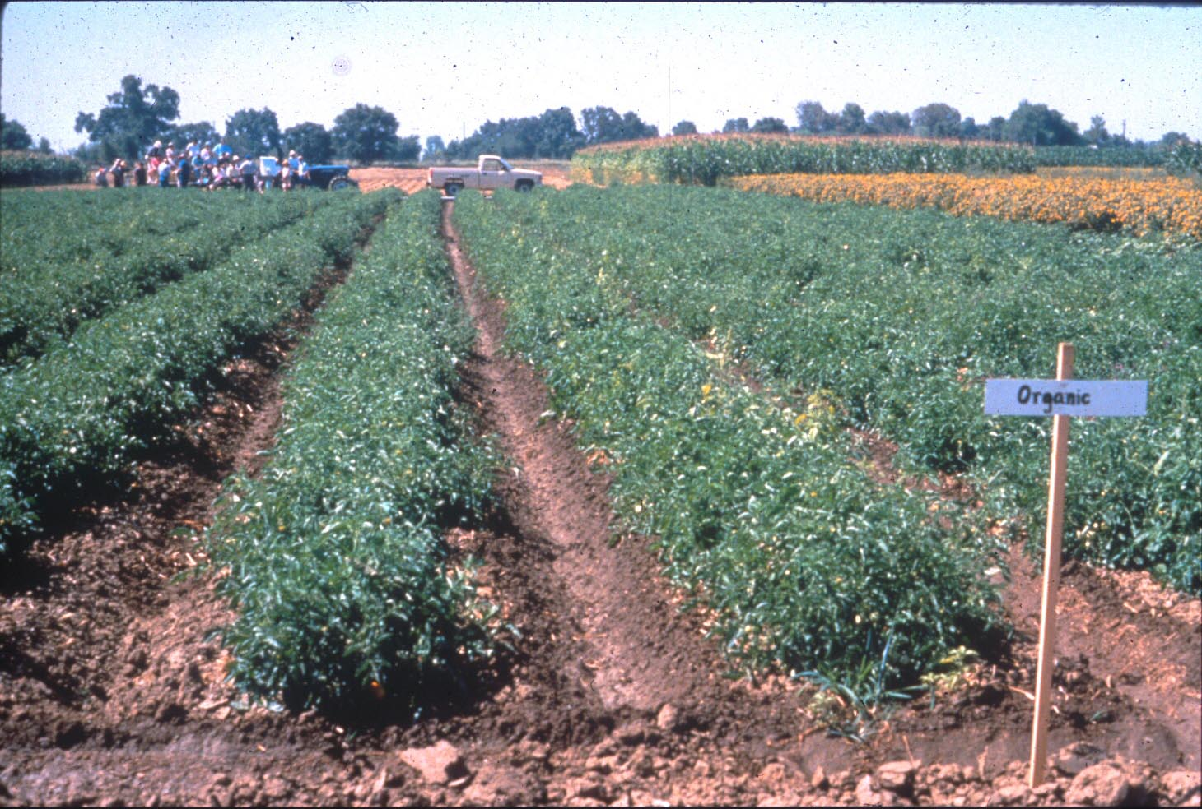
Teniendo al campo……... Manejo de la Cadena Alimenticia – un experimento
Cultivo de cobertura
Cultivo de cobertura
Irrigación
temperatura
humedad
T₀
actividad
M₀
Ferris et al., 2004
Notes:
9

Slide 10
Un Gremio Funcional diversa
de bacterió apoya….
complementariedad
continuidad
Ferris et al., 2004

Slide 11
Clasificación de los Nematodos
(basados ​​en la anatomía y morfología)
Nematoda
Adenophorea |  |  |  | Secernentea
Enoplia |  | Chromadoria |  | Rhabditia |  | Spiruria |  | Diplogasteria
 | Enoplida (B) |  | Araeolaimida (B) |  | Rhabditida (B) |  | Spirurida |  | Diplogasterida (B)
 | Isolaimida (B) |  | Chromadorida (B) |  | Strongylida (b) |  | Ascarida |  | *Tylenchida (F)
 | Mononchida |  | Desmoscolecida |  |  |  | Camallanida
 | *Dorylaimida (F) |  | Desmodorida (B) |  |  |  | Drilonematida
 | Stichosomida |  | Monhysterida (B)
 | *Triplonchida (F)
clase (ea)
subclase (ia)
orden (ida)
suborden (ina)
superfamilia (oidea)
familia (idae)
subfamilia (inae)
B y F indican que en este orden algunos (no todos) los géneros
se alimentan las bacterias o hongos
b indica que en este orden algunas de las etapas (no todos) se alimentan las bacterias

Slide 12

Clasificación por Gremios Estructurales
Serie de colonizadores y persistentes (cp)
oportunismo
estructura
enriquecimiento
estabilidad
1
2
3
4
5
Bongers, 1990
Debería ser posible para aumentar la estructura sin disminuir enriquecimiento, y viceversa. Los ejes deben ser independientes.
Bongers
Notes:
Built on his milestone contribution

Slide 13
Clasificación por Gremios Funcionales
Bongers cp | 1 | 2 | 3 | 4 | 5 | Trophic Role
 | Ba1 | Ba2 | Ba3 | Ba4 | Ba5 | Bacteriovoros
 | Fu1 | Fu2 | Fu3 | Fu4 | Fu5 | Micofagos
 |  |  | Om3 | Om4 | Om5 | Omnivoros
 |  | Pr2 | Pr3 | Pr4 | Pr5 | Depredadores
Gremios Funcionales son la combinación de los hábitos de alimentación y las características de su ciclo de vida
Los omnivoros son depredadores generalistas

Slide 14
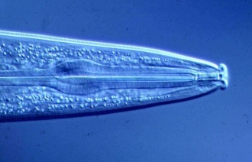

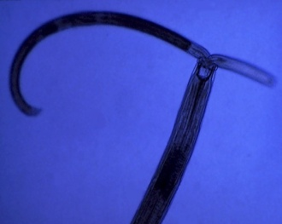
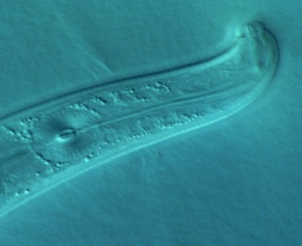
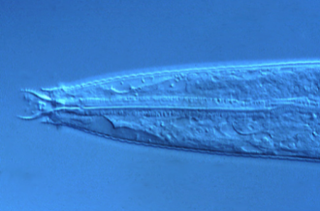
Clasificación por Gremios Funcionales
Indicadores de Enriquecimiento
Indicadores de Estructura
Rhabditidae
Panagrolaimidae
etc.
Ciclo de vida corto Cuerpos peq. a medianos Alta fecundidad Huevos pequeños Dauer larva Amplia amplitud ecologico Oportunistas Condiciones perturbado
Aporcelaimidae
Nygolaimidae
etc.
Ciclo de vida largo Cuerpos grandes Baja fecundidad Huevos grandes El estrés intolerantes Estrecha amplitud Condiciones inalteradas
Fauna Basal
Cephalobidae
Aphelenchidae, etc.
Ciclo de vida corto Cuerpo mediano
Tolerantes al estrés Adaptaciones por alimentación Presente en todos suelos

Slide 15
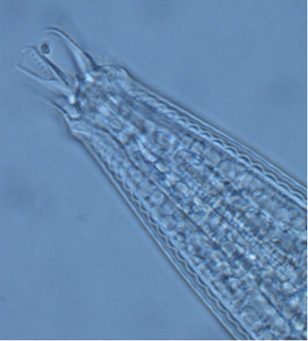
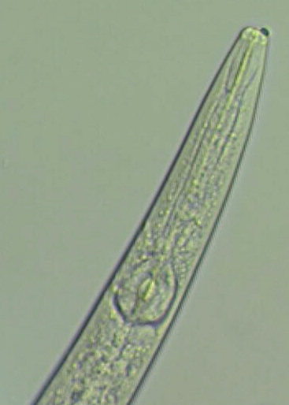
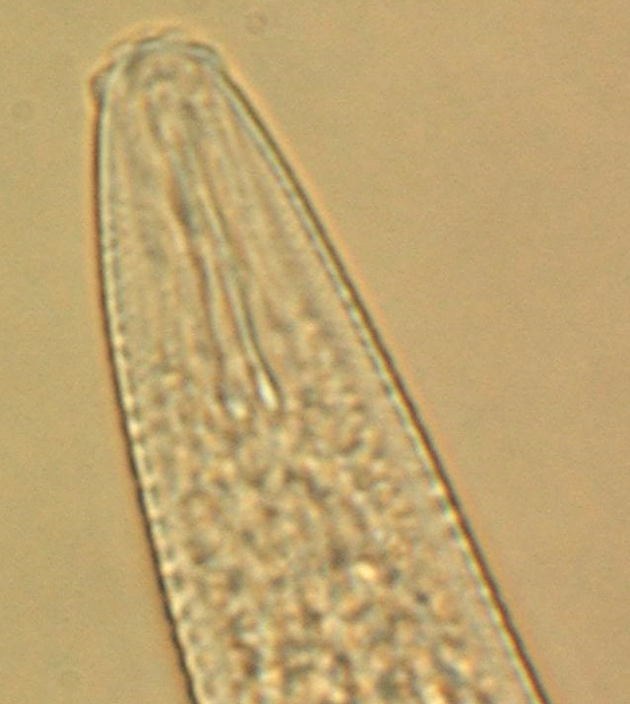
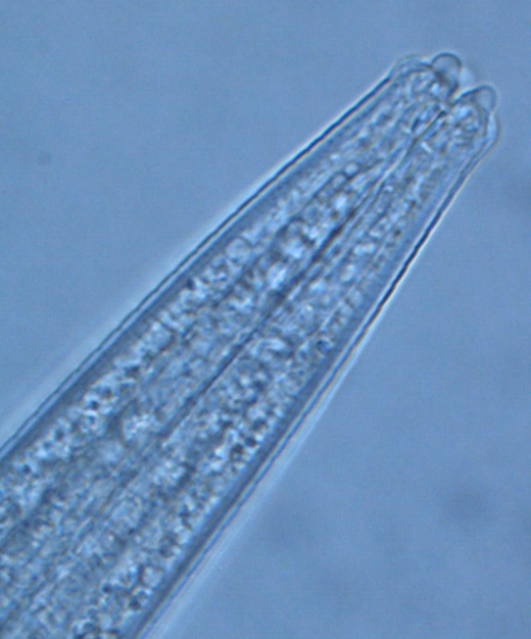
Aphelenchus
cp2
cp2
micofagos
Acrobeles
oportunistas generales
bacteriovoros
cp4
cp2
Acrobeloides
Tylencholaimellus

Slide 16
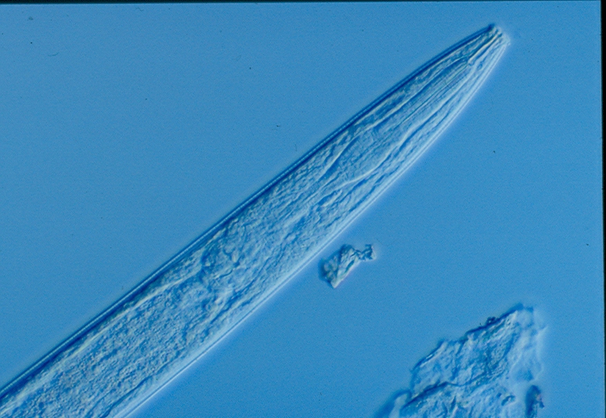
Rhabditidae – bacteriófagos - cp1 – enriquecimiento oportunista

Slide 17
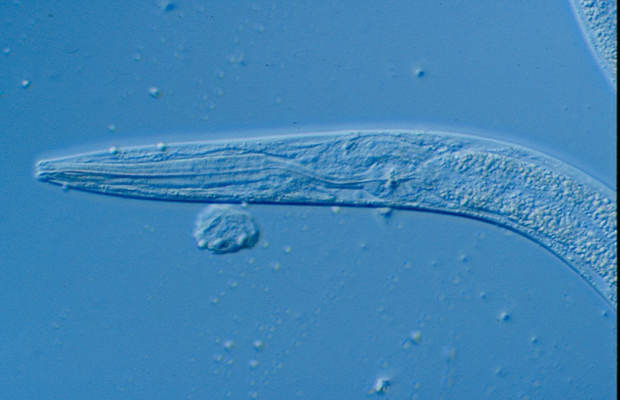
Panagrolaimus – bacteriófago - cp1 – enriquecimiento oportunista

Slide 18
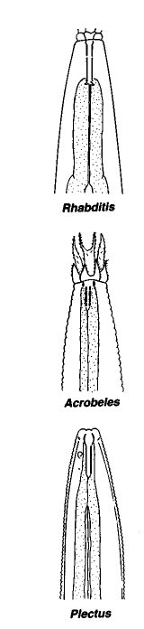
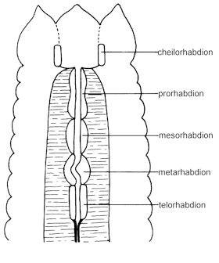
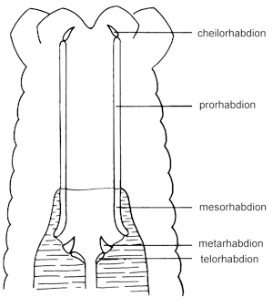

Bacteriófagos: ejemplos de los estomas e ornamentación de la cabeza
Rhabditidae
Cephalobidae

Slide 19
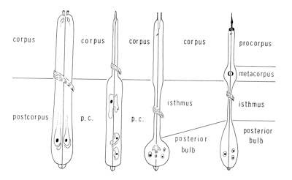
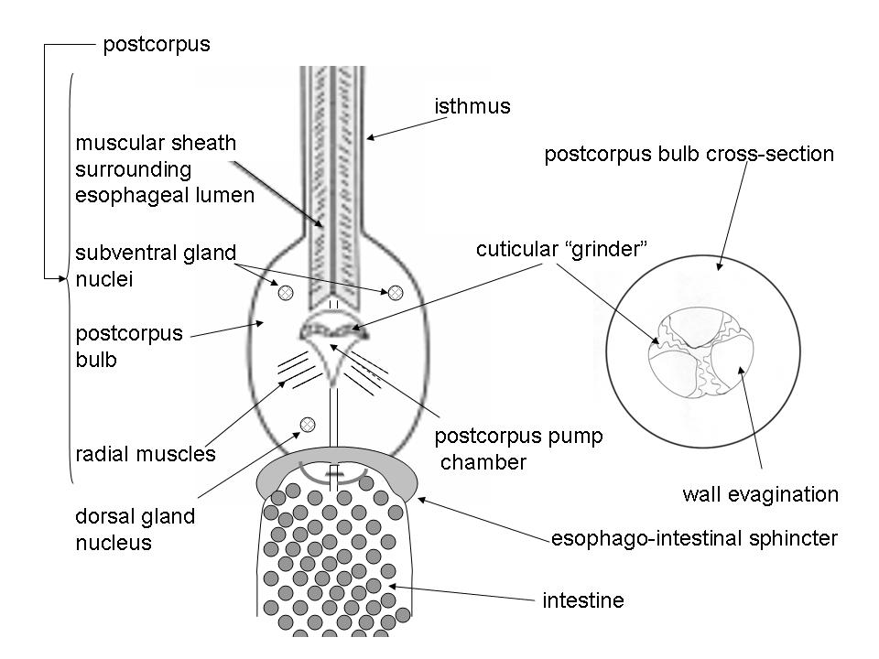
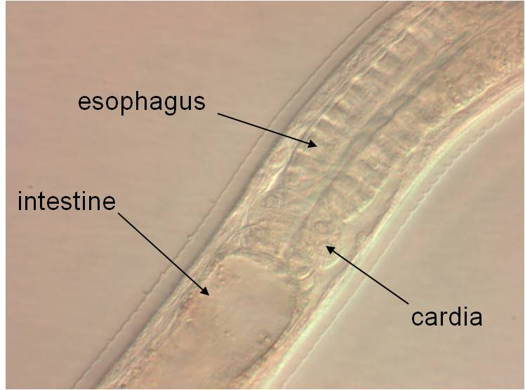
ejemplos de los esófagos
bacteriófago

Slide 20
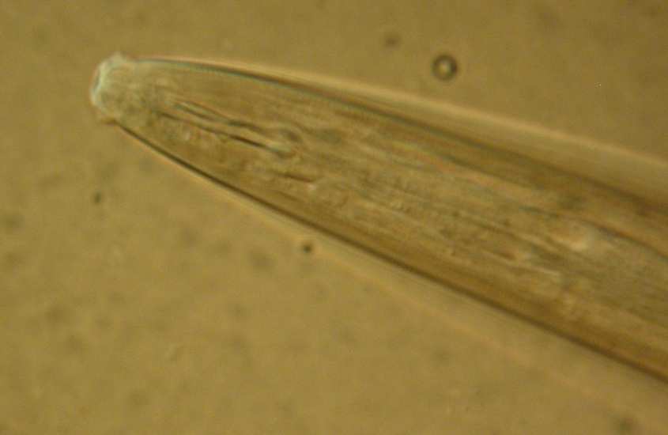

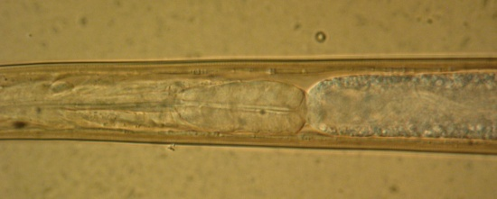
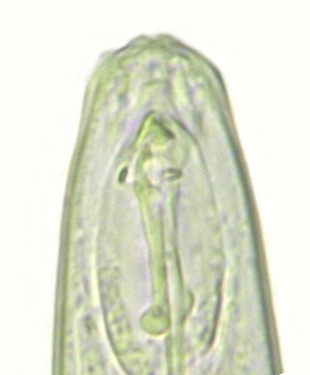
Fungivoros: ejemplos de los estiletes y esófagos
Aphelenchoides
Tylencholaimellus
Aphelenchus
Diphtherophora

Slide 21
la transformación
de los recursos
y la sucesión de nematodos
Suplemento de C
Transformación
del recurso
Estructura de comunidad
cambia
Ferris and Matute (2003)

